Slide 1
2024 여성SW개발자 양성과정
Java 프로그래밍
변수 사용하기
[ 만경ES ]
권민정

Slide 2
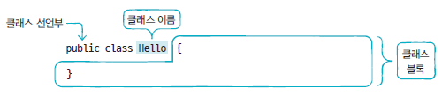
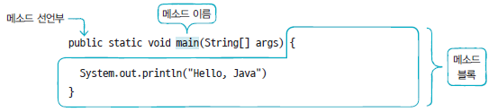
소스의 구성
프로그램 소스의 구성
패키지 선언
클래스 선언
메소드 선언

Slide 3
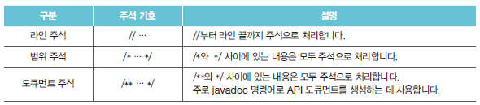
소스의 구성
소스코드 주석 사용
주석
- 코드에 설명을 붙여놓은 것
- 컴파일 과정에서 무시되고 실행문만 바이트 코드로 번역
주석의 종류

Slide 4
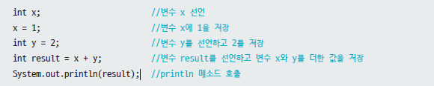
소스의 구성
실행문과 실행문의 종료
실행문
- main() 메소드 블록 내부에는 다양한 실행문들이 작성
- 실행문 끝에는 반드시 세미콜론(;)을 붙여 실행문이 끝났음을 표시
실행문의 종류

Slide 5
변수란
무엇일까?
프로그래밍에서 값(Data)을
사용하기 위해 선언하는 것을
‘변수’ 라고 한다.
변수
프로그램에서 사용되는 자료를 저장하기 위한 공간.
할당 받은 메모리의 주소 대신 부르는 이름
프로그램 실행 중에 값 변경 가능
사용하기 이전에 선언 되어야 한다.
영어로 variable
ex) 사람의 나이는 해가 바뀌면 변한다. (age)
두 수를 이용하여 사칙 연산을 하면 결과 값은 연산자에 따라 달라진다. (result)
게임을 하면 게임 레벨이 점점 올라간다. (level)
memory
age
result
level

Slide 6
변수 명명
변수 선언 규칙
변수 선언 관례
1. 하나 이상의 글자로 이루어져야 한다.
ex) int; // 뒤에 이름을 붙여주어야 한다.
첫 번째 글자는 문자 거나 ‘_’, ‘$’이어야 한다.
ex) int 1data; int @data; // 선언할 수 없다.
Java의 키워드인 경우 사용이 불가능 하다.
ex) int class; int public; // 키워드는 사용이 불가능.
1. 첫 번째 문자가 소문자인 명사로 정함
ex) int Data; int studying; //권장하지 않는다.
뜻이 포함된 단어를 사용한다.
ex) int sdffwdf; // 의미가 없는 단어이므로 권장하지 않는다.
‘_’를 쓰지 않는다.
ex) int engine_data; // 권장하지 않는다.
여러 단어로 구성된 의미를 가질 경우 두 번째 단어의 첫 글자는 대문자로 표기한다.
ex) int enginedata; // 권장하지 않는다.(engineData)
규칙은 반드시 지켜야 한다.
(컴파일 시, 오류 발생)
관례은 반드시 지키지 않아도 된다.
(컴파일 시 오류가 발생하지 않으나,
개발자들 사이의 약속이기 때문에
지키는 것이 좋다.)

Slide 7
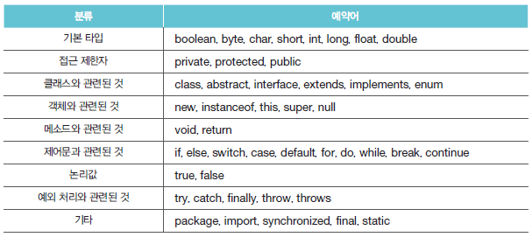
변수 명명
Java의 키워드(예약어) 사용 불가
Java의 키워드
- 예약어라고 칭함
- 자바 언어에서 의미를 가지고 사용되는 단어
- 변수 이름으로 사용할 경우 컴파일 에러 발생
규칙은 반드시 지켜야 한다.
(컴파일 시, 오류 발생)

Slide 8
변수 선언
예제코드
변수 선언
public class VariableEx {
public static void main(String[] args) {
int num; // integer 자료형을 가진 num 변수 선언
num = 10; // 변수에 값 대입
System.out.println(num); // num 변수 console에 출력
num = 20; // num 변수 값을 20으로 변경
System.out.println(num); // num 변수 console에 출력
}
}

Slide 9
변수 선언
예제코드
변수 초기화 하기
public class VariableEx {
public static void main(String[] args) {
int num = 10; // integer 자료형을 가진 num 변수 선언 및 10으로 초기화
System.out.println(num); // num 변수 console에 출력
num = 20; // num 변수 값을 20으로 변경
System.out.println(num); // num 변수 console에 출력
}
}

Slide 10

Thank you

